Slide 1
鹏程·通言
基于稀疏激活与增量式预训练的多语机器翻译模型
张晗 2021/10/11

Slide 2
目录
研究背景
数据挑战与技术路线
M2M多语言机器翻译模型（Facebook）
混合专家技术进展
鹏程·通言
增量式预训练
可持续学习方案

Slide 3
研究背景

Slide 4
涉及课题内容：略

Slide 5
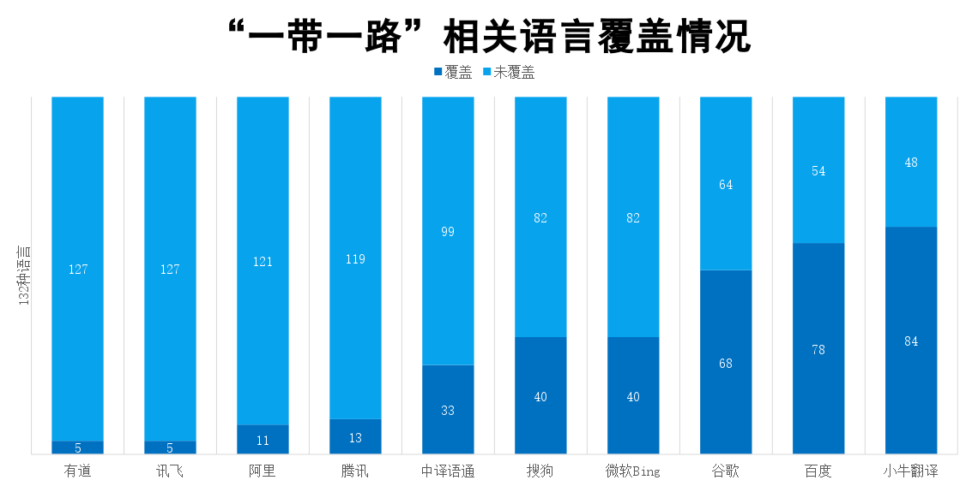
以中文为核心“一带一路”多语言机器翻译研究现状

Slide 6
数据挑战与技术路线

Slide 7
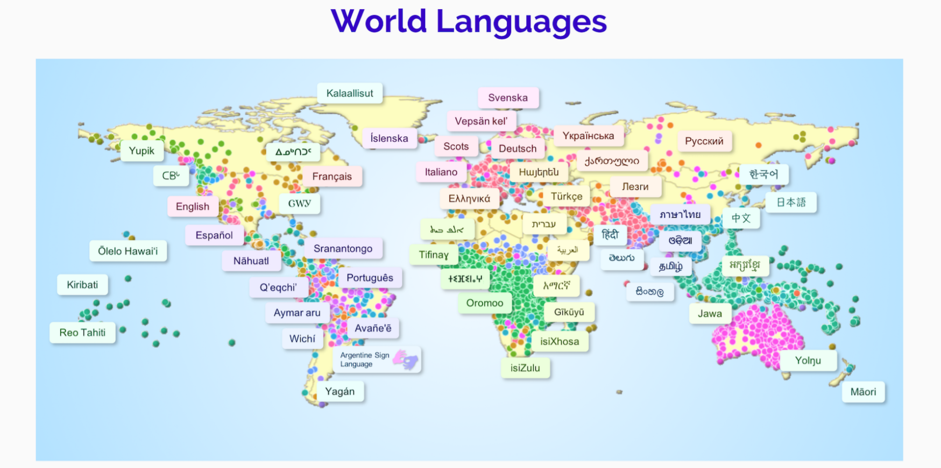
6000+

Slide 8
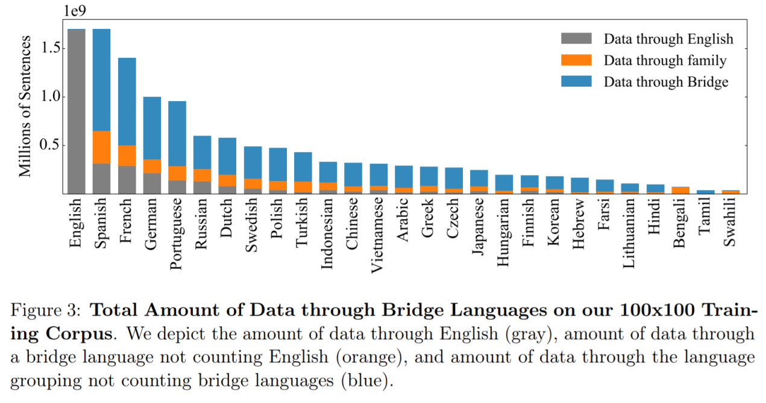
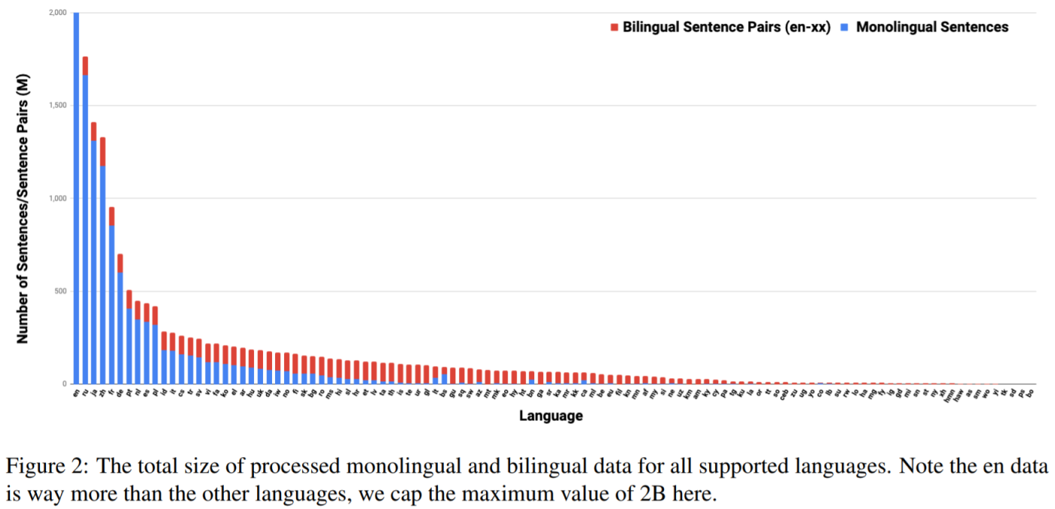
极 度 不 均 衡 ！

Slide 9
如何应对语言数据分布不均衡？
学术界普遍认为：
广泛的预训练有助于提升下游任务的表现
多语言联合训练有助于提升稀疏语言翻译能力
大模型具有更好的样本和计算效率
工程思路：
在预训练模型的基础上做一个大型多语言联合训练的机器翻译模型

Slide 10
技术路线
现实约束
训练资源有限(只申请到16张V-100)
时间紧，一个月要出模型初版
没有经验，没做过机器翻译
M2M-100+Fairseq+FastMoe
工程思路
训练资源有限：使用稀疏激活（混合专家）模型，减少硬件负荷，且混合专家模型对多任务的训练更友好。
时间紧：对已开源的模型进行改进升级
经验少：在成熟的框架上进行尝试，减少代码的撰写量和出现低级错误的几率

Slide 11
M2M-100：支持100种语言的机器翻译模型

Slide 12
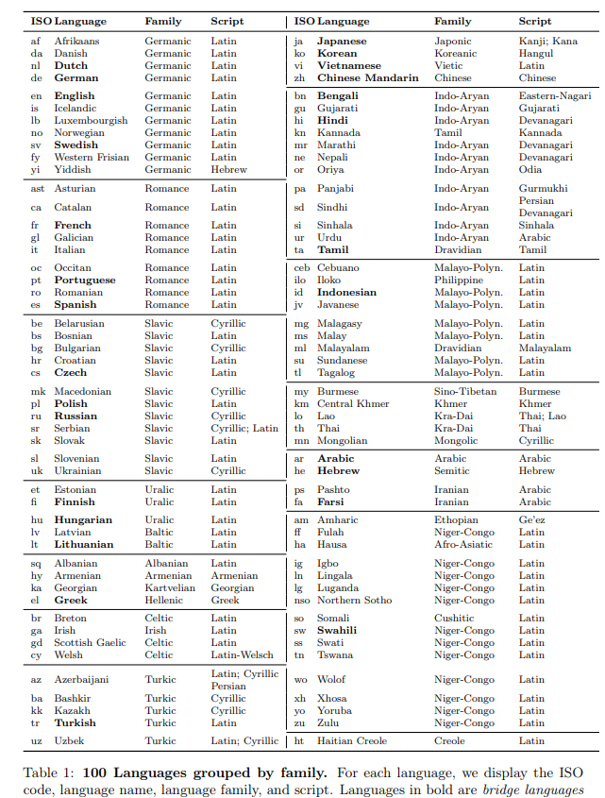
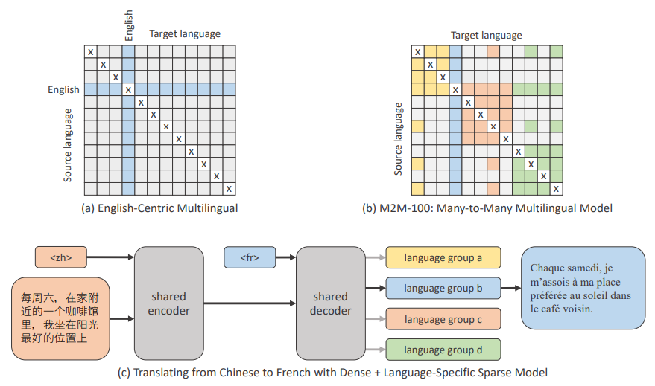
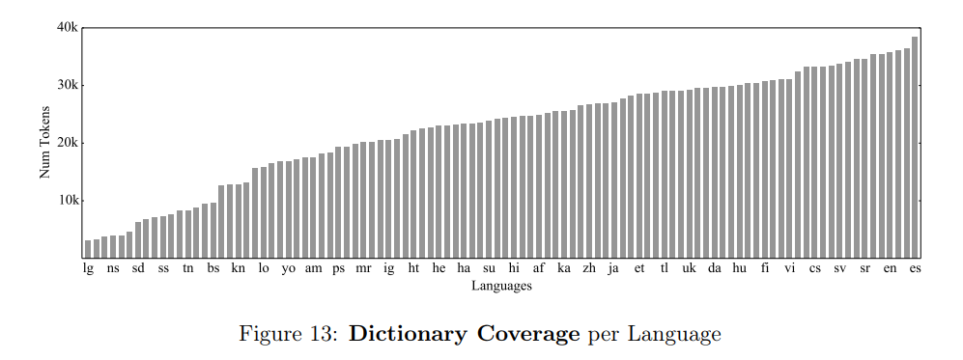
M2M-100
1. 去中心化的多对多的机器翻译模型
2. 根据语种、语系、地理人文等因素构建平行语料
3. 共享子词表，多语种联合训练

Slide 13
M2M-100 优势
充分数据的预训练：学习到语言的共性信息
广泛的词表覆盖面：大部分稀疏语言的相近、相似语种（相同或相似的词根）都包含在预训练语料中
语种、语系之间通过桥梁语言构建平行语料：有助于提升多对多翻译的平均
模型参数开源

Slide 14
混合专家技术

Slide 15
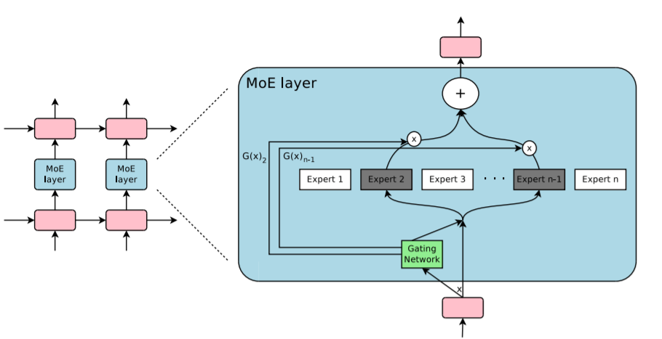
什么是混合专家(MOE)
条件计算
在条件计算中，部分网络的活动以样本为基础（active on a per-example basis）
-> 人话：计算路径是根据输入样本而变化，给网络结构带来最大的灵活性。
专家
一个网络层，或者一个自定义网络结构。在Transformer结构中常用一个MLP层。
混合专家有多个专家层(MLP)，每次计算时不全部参与运算（激活）。
门控
由一个神经网络层决策哪个专家该被激活，常用一个 nn.Linear(H,N)

Slide 16
研究历史
1991年：《Adaptive mixtures of local experts》，作者包括 Geoffrey E Hinton
2017年： 谷歌提出 Sparsely-Gated Mixture-of-Experts layer，参数量 137B
2020年： 谷歌提出 GShard，参数量 600B
2021年： 谷歌提出 Switch Transformer，参数量 1600B
MOE的成功案例：
Facebook机器翻译模型M2M，100种语言两两互译，稀疏语言BLEU提升10+
快手万亿CTR模型：PPNet， 精准推荐
各种多任务学习：自然语言理解，图文生成，多模态检索匹配 ...

Slide 17
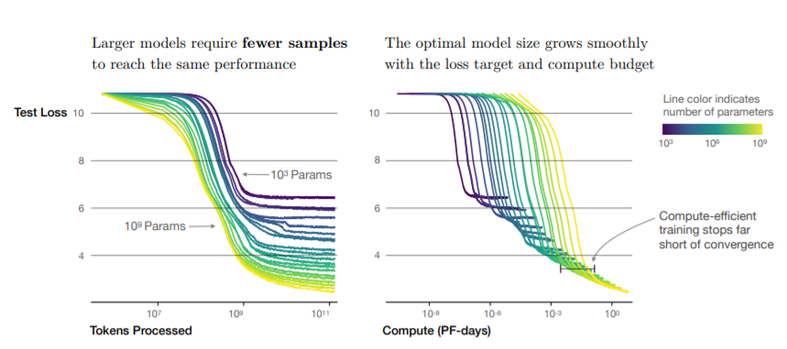
为什么用混合专家
《Scaling Laws for Neural Language Models》- OPENAI2020
样本效率和计算效率与模型规模正相关
在计算资源能承受的范围内：语言模型越大越好
Notes:
利用训练数据和模型大小的规模是深度学习成功的关键。当数据集足够大时，增加神经网络的容量（参数数量）可以得到更高的预测精度。这已在一系列研究领域的工作中得到证实，包括文本，图像，音频等领域。对典型的深度学习模型，其中整个模型被激活用于每个示例，由于模型大小和训练样本的数量增加，导致训练成本几乎二次方级地增加。但是计算力和分布式计算的进步不能满足这种需求。
神经网络吸收信息的能力受其参数数量的限制。有人在理论上提出了条件计算（conditional computation）的概念，作为大幅提升模型容量而不会大幅增加计算力需求的一种方法。在条件计算中，部分网络的活动以样本数量为基础（active on a per-example basis）。

Slide 18
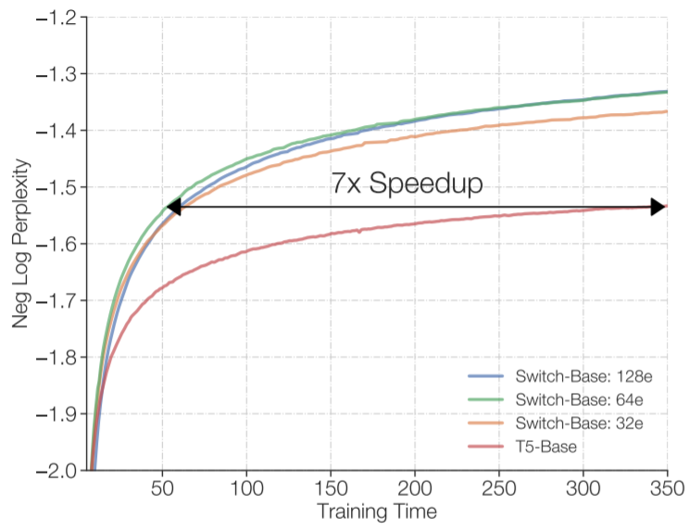
混合专家优势
稀疏激活专家层，专家数增加，但推断速度恒定
分布式混合专家，一定程度降低分布式训练参数冗余
参数量提升，拟合能力更强
相同训练时间收敛更快
Notes:
利用训练数据和模型大小的规模是深度学习成功的关键。当数据集足够大时，增加神经网络的容量（参数数量）可以得到更高的预测精度。这已在一系列研究领域的工作中得到证实，包括文本，图像，音频等领域。
神经网络吸收信息的能力受其参数数量的限制。有人在理论上提出了条件计算（conditional computation）的概念，作为大幅提升模型容量而不会大幅增加计算力需求的一种方法。在条件计算中，部分网络的活动以样本数量为基础（active on a per-example basis）。

Slide 19
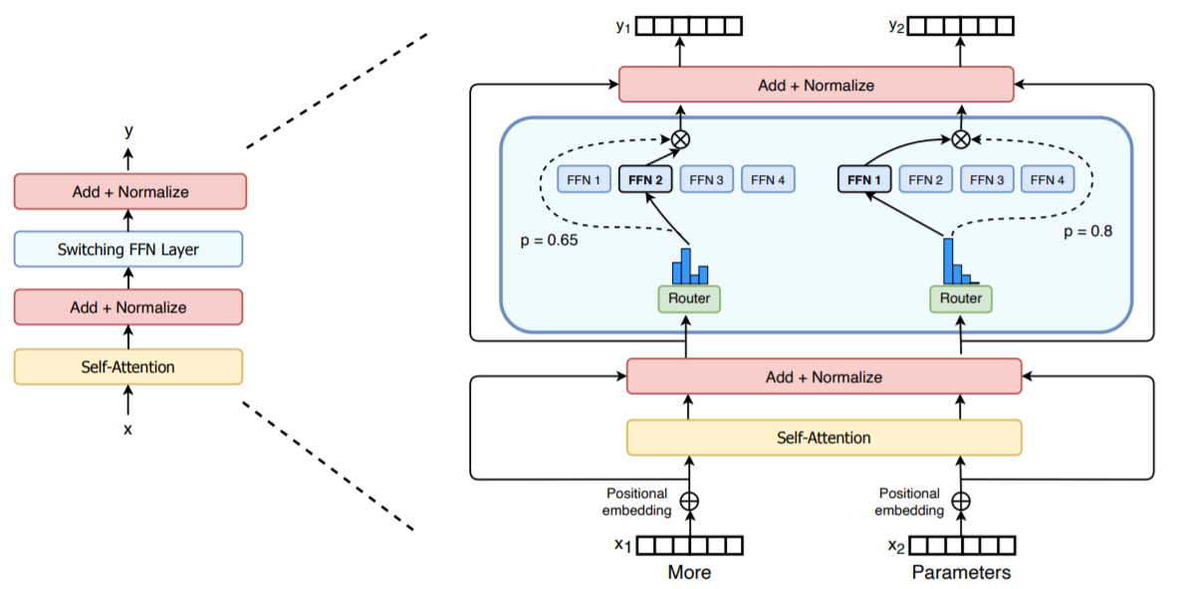
面临问题
稀疏激活操作是离散操作，Gate层优化困难
专家层稀疏激活，训练不充分
如何参与求导？
Notes:
利用训练数据和模型大小的规模是深度学习成功的关键。当数据集足够大时，增加神经网络的容量（参数数量）可以得到更高的预测精度。这已在一系列研究领域的工作中得到证实，包括文本，图像，音频等领域。
神经网络吸收信息的能力受其参数数量的限制。有人在理论上提出了条件计算（conditional computation）的概念，作为大幅提升模型容量而不会大幅增加计算力需求的一种方法。在条件计算中，部分网络的活动以样本数量为基础（active on a per-example basis）。

Slide 20
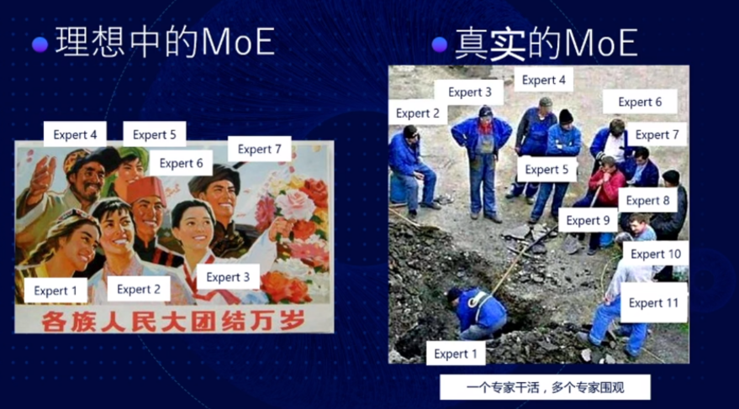
面临问题
负载不均衡，大量专家层占据内存，却不参与计算
Notes:
利用训练数据和模型大小的规模是深度学习成功的关键。当数据集足够大时，增加神经网络的容量（参数数量）可以得到更高的预测精度。这已在一系列研究领域的工作中得到证实，包括文本，图像，音频等领域。
神经网络吸收信息的能力受其参数数量的限制。有人在理论上提出了条件计算（conditional computation）的概念，作为大幅提升模型容量而不会大幅增加计算力需求的一种方法。在条件计算中，部分网络的活动以样本数量为基础（active on a per-example basis）。

Slide 21
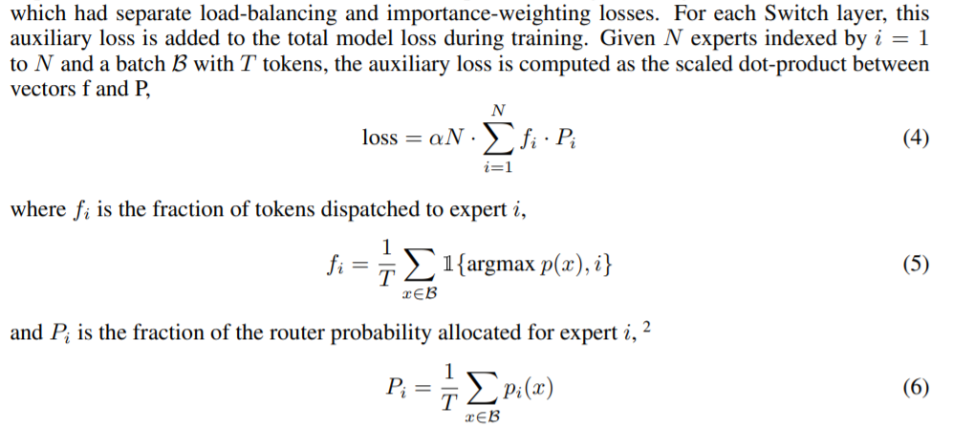
谷歌方案
Switch-Transformer
按Token分配专家，一个Token激活一个专家
引入负载均衡辅助函数均衡专家负载
Notes:
利用训练数据和模型大小的规模是深度学习成功的关键。当数据集足够大时，增加神经网络的容量（参数数量）可以得到更高的预测精度。这已在一系列研究领域的工作中得到证实，包括文本，图像，音频等领域。
神经网络吸收信息的能力受其参数数量的限制。有人在理论上提出了条件计算（conditional computation）的概念，作为大幅提升模型容量而不会大幅增加计算力需求的一种方法。在条件计算中，部分网络的活动以样本数量为基础（active on a per-example basis）。

Slide 22
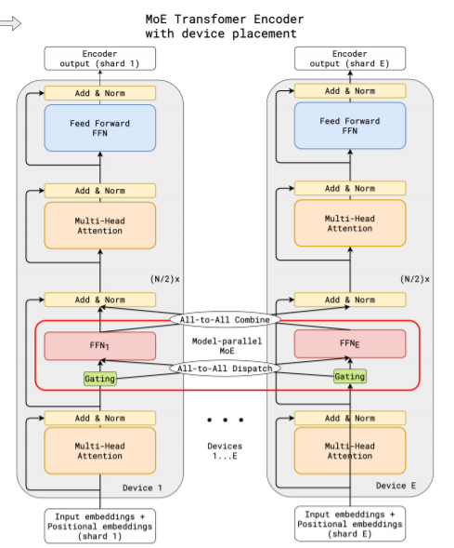
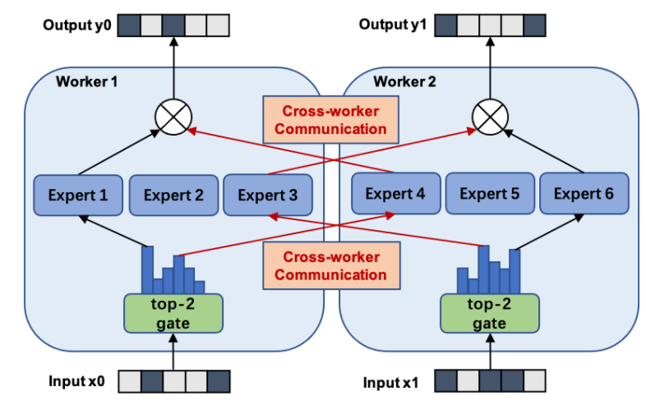
分布式混合专家
GShard(谷歌2020)
Fastmoe(开源库 2021)
《FASTMOE: A FAST MIXTURE-OF-EXPERT TRAININGSYSTEM》
Notes:
利用训练数据和模型大小的规模是深度学习成功的关键。当数据集足够大时，增加神经网络的容量（参数数量）可以得到更高的预测精度。这已在一系列研究领域的工作中得到证实，包括文本，图像，音频等领域。
神经网络吸收信息的能力受其参数数量的限制。有人在理论上提出了条件计算（conditional computation）的概念，作为大幅提升模型容量而不会大幅增加计算力需求的一种方法。在条件计算中，部分网络的活动以样本数量为基础（active on a per-example basis）。

Slide 23
数据与moe混合并行
梯度All_reduce
不操作
梯度All_reduce
Notes:
利用训练数据和模型大小的规模是深度学习成功的关键。当数据集足够大时，增加神经网络的容量（参数数量）可以得到更高的预测精度。这已在一系列研究领域的工作中得到证实，包括文本，图像，音频等领域。
神经网络吸收信息的能力受其参数数量的限制。有人在理论上提出了条件计算（conditional computation）的概念，作为大幅提升模型容量而不会大幅增加计算力需求的一种方法。在条件计算中，部分网络的活动以样本数量为基础（active on a per-example basis）。

Slide 24
鹏程·通言
增量式预训练
可持续学习方案

Slide 25
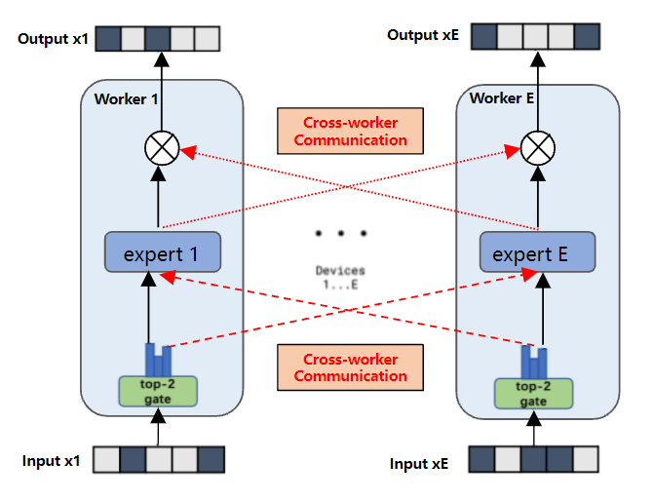
通言模型结构
模型结构 Encoder-Decoder
专家层 FFN layer
专家数 16, 激活数 2
单卡专家数 1
层数 Enc-24/Dec-24
词表大小 128K
维度 d=1024,dff=8192
Transformer layer
Output (Shard 1)
Transformer layer
Output (Shard E)

Slide 26
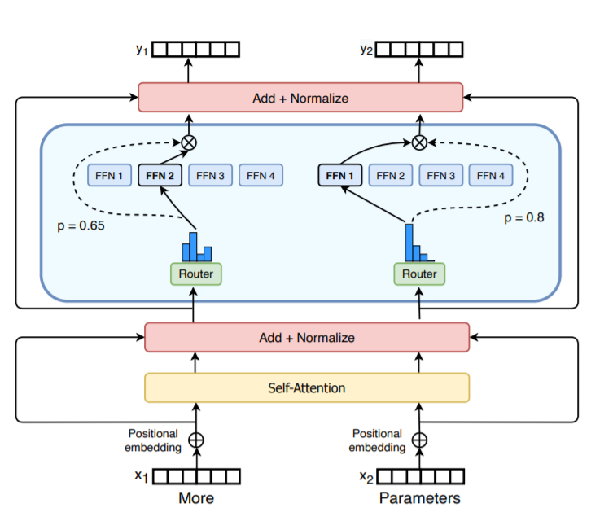
通言-13.2B增量式训练
M2M 1.2B模型增量式改进为 MOE版本
13.2B: 0.4B共享参数+0.8B专家参数*16GPU
不需要从头训练（“绿色-AI”）
通过复制专家+随机噪音 -> 多个专家
加入路由器（Gate）模型 -> 持续训练
专家的负载均衡策略-GShard
副本FFN层
引入新参数
Notes:
利用训练数据和模型大小的规模是深度学习成功的关键。当数据集足够大时，增加神经网络的容量（参数数量）可以得到更高的预测精度。这已在一系列研究领域的工作中得到证实，包括文本，图像，音频等领域。
神经网络吸收信息的能力受其参数数量的限制。有人在理论上提出了条件计算（conditional computation）的概念，作为大幅提升模型容量而不会大幅增加计算力需求的一种方法。在条件计算中，部分网络的活动以样本数量为基础（active on a per-example basis）。

Slide 27
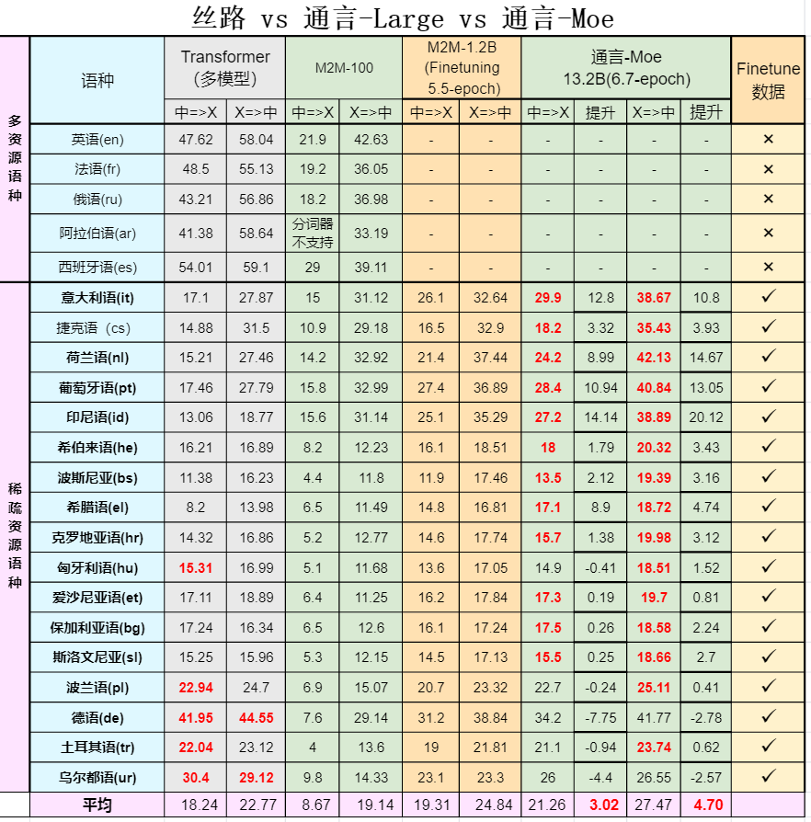
鹏程·通言预训练大模型：提升丝路系统低资源语言机器翻译性能
模型规模
通言-Small：418M
通言-Large：1.2B
通言-Moe 13.2B（16专家）
评测流程
Detokenized -> ScaleBLEU
已测试语种
中文与“一带一路”相关的17种语言互译
在稀缺资源语种34方向中：
丝路模型有7领先
通言模型有27个领先
（考虑互译）
xx->zh 平均提升 4.70
zh->xx 平均提升 3.02

Slide 28
鹏程·通言
增量式预训练
可持续学习方案

Slide 29
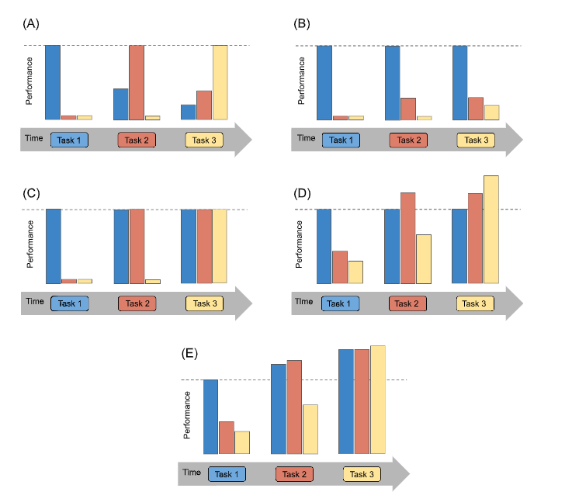
可持续学习
人在学习新知识的时候，能根据之前的知识很快的学习相似的知识，并且能不遗忘从前的知识。而神经网络在学习新任务的同时会出现一些问题——灾难性遗忘问题。解决这个问题的方法我们称之为持续学习。
灾难性遗忘
可塑性差
克服灾难性遗忘
前向迁移
后向迁移

Slide 30
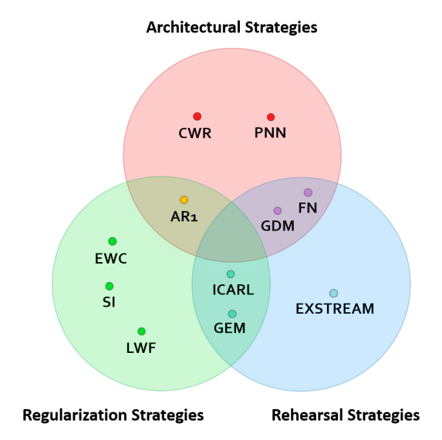
持续学习方法
结构化方法
增长式的结构
正则化方法
限制优化速度或梯度方向
记忆重放方法
重复播放旧数据或生成的伪数据
记忆重放方法

Slide 31
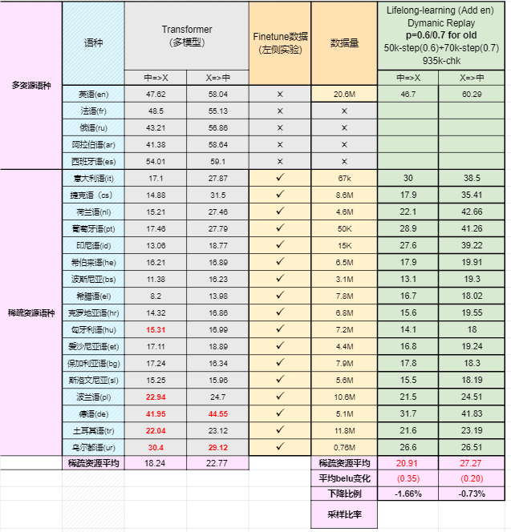
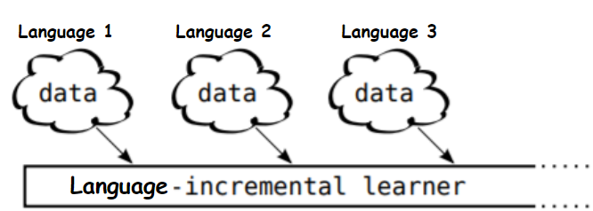
持续学习效果
鹏程·通言: 持续学习新语言
持续学习策略
动态采样回放：
对旧知识采取低频的复习机制
伪数据生成：
在没有旧数据的情况下通过生成伪数据方式完成回放
可持续加学习新语种，
克服"灾难性遗忘"问题
旧语种性能,
平均下降控制在
1% ~ 2%
动态调整

Slide 32
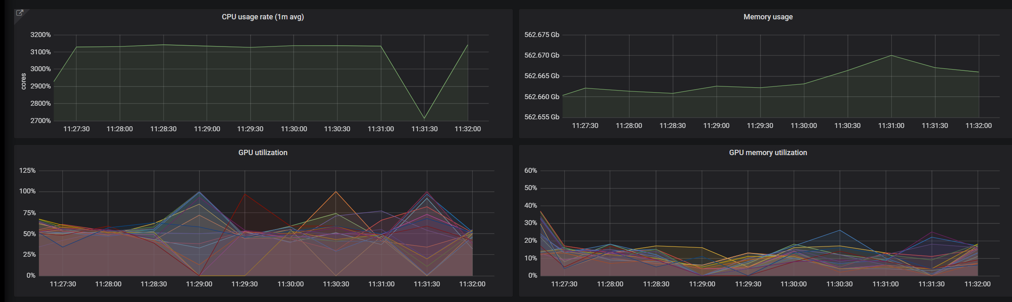
不足之处
训练资源利用率低下，受限于fastmoe与fairseq官方不兼容
数据质量限制模型的性能，缺少真正的语言专家对数据进行合理评估

Slide 33
改进方向
可使用回译、构造伪平行数据等方式进行数据增强
训练过程可以引入单语数据，加强对语言的理解能力
继承多语言预训练模型（如XLM, mBert等）的知识
考虑one pass over的高效持续学习模式
更充分的平行语料挖掘以及词表的可拓展性
更优的moe策略以及参数量更大的模型

Slide 34
谢 谢 大 家

